Slide 1

INSTITUTO TECNOLOGICO SUPERIOR DE LERDO
Actividad de Aprendizaje #3
Asignatura: Taller de Base de Datos
Clave Asignatura: 306B
Integrantes del Equipo:
Nombre: | Nº de Control:
María del Carmen Raygoza Hernández | 10231529
Judith Itzel Requejo Hernández | 10231237

Slide 2


¿Cómo Generar una Base de Datos en FlameRobin para Firebird?

Slide 3
Paso #1:
Una vez abierto el programa, ubicamos donde dice “Localhost”, pulsamos el botón derecho del mouse y seleccionamos donde dice “Create new database”.

Slide 4
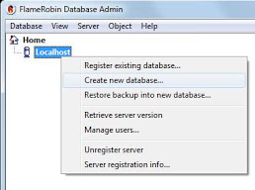

Slide 5
Paso #2:
En el campo que dice “Display Name”, introduciremos el nombre que le vamos a dar a la nueva base de datos, el cual se mostrara en FlameRobin.
En el campo que dice “Database Path”, se le indicara la unidad, la carpeta y el nombre del fichero de la base de datos.
También indicaremos el nombre del usuario, que por defecto es “SYSDBA” y la contraseña que por defecto es “masterkey”.
Una vez llenados los campos se le da clic en el botón que dice “Create”, para que así sea creada la base de datos.

Slide 6
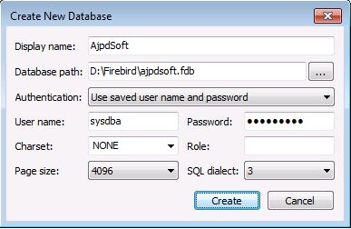

Slide 7
Paso #3:
En la ventana principal del programa ubicamos el nombre de nuestra nueva base de datos. Presionamos el botón derecho del mouse y seleccionamos donde dice “Connect” para podernos conectarnos a ella y también poderla administrar.

Slide 8
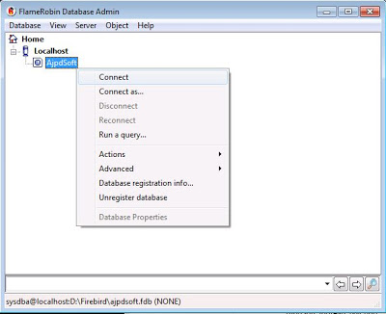
Nota: Desde esta ventana podremos consultar, modificar y crear cualquier tipo de objeto en la nueva base de datos Firebird.

Slide 9
¿Cómo Generar una Tabla de Datos en FlameRobin para Firebird?

Slide 10
Paso #1:
En la ventana principal del programa, seleccionamos la base de datos que vamos a utilizar. Ubicamos en donde dice “Tables”, la seleccionamos y presionamos el botón derecho del mouse y seleccionamos en donde dice “Create new”.

Slide 11
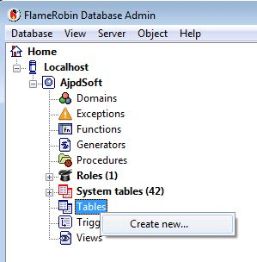

Slide 12
Paso #2:
Introduciremos la consulta SQL para crear la nueva tabla, por ejemplo:
create table facturas
(
numero varchar(20) not null,
fecha date,
importe float,
codigocliente integer
)

Slide 13
Paso #3:
Una vez que introducimos la consulta SQL para la creación de la tabla, presionamos el botón que dice "Execute statement" o también la tecla de función F4:

Slide 14
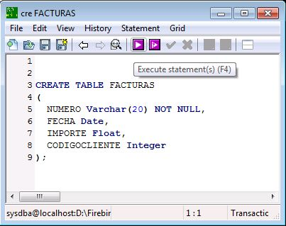

Slide 15
Paso #4:
Si la consulta se ejecuto de manera correctamente, para guardar los cambios definitivamente en la base de datos de Firebird. Presionamos el botón que dice "Commit transaction" o también la tecla de función F5:

Slide 16
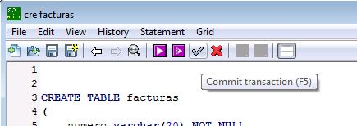

Slide 17
Paso #5:
Una vez que fue creada la tabla, podremos insertar los registros necesarios o también realizar consultas (select).
En la ventana principal del programa ubicamos la tabla que vamos a utilizar, presionamos el botón derecho del mouse y seleccionamos donde dice “Select from”.

Slide 18
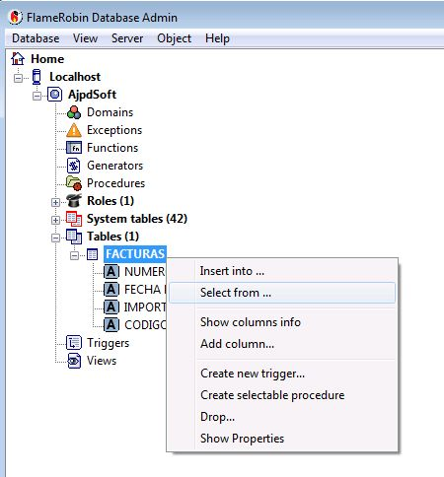

Slide 19

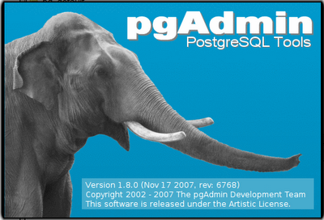
¿Cómo Generar una Base de Datos en PgAdmin III para PostgreSQL ?

Slide 20
Paso #1:
Una vez abierto el programa correspondiente, ubicamos donde dice “Bases de datos”, presionamos el botón derecho del mouse y seleccionamos en donde dice “Nueva Base de Datos”.

Slide 21
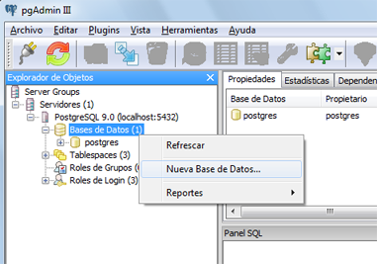

Slide 22
Paso #2:
Después se abrirá una ventana, en la cual vamos a configurar la base de datos que vamos a crear.
En la pestaña "Propiedades" introduciremos los siguientes datos:
Nombre: El nombre que le vamos a dar a la base de datos.
Propietario: Nombre del usuario.
Después de configurar las propiedades necesarias. Presionamos el botón que dice “OK”, para crear la base de datos.

Slide 23
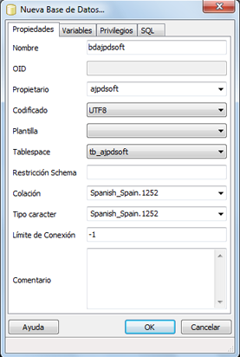

Slide 24
El script SQL para crear una base de datos PostgreSQL desde la línea de comandos:
CREATE DATABASE bdajpdsoft WITH ENCODING='UTF8' OWNER=ajpdsoft LC_COLLATE='Spanish_Spain.1252' LC_CTYPE='Spanish_Spain.1252' CONNECTION LIMIT=-1 TABLESPACE=tb_ajpdsoft;

Slide 25
¿Cómo Generar una Tabla de Datos en PgAdmin III para PostgreSQL ?

Slide 26
Paso #1:
Para crear un esquema en la base de datos creada anteriormente, la desplegaremos en PgAdmin, en donde dice "Esquemas" de esta base de datos presionamos el botón derecho del mouse y seleccionamos donde dice "Nuevo Esquema":

Slide 27
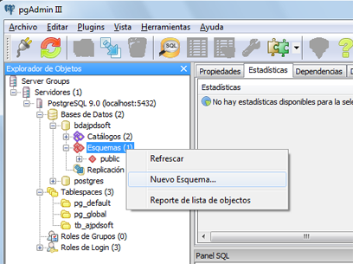

Slide 28
Paso #2:
Después se abrirá una ventana, en la cual vamos a configurar el esquema que vamos a crear.
En la pestaña "Propiedades" introduciremos los siguientes datos:
Nombre: El nombre que le vamos a poner al esquema.
Propietario: Nombre del usuario.
Después de configurar las propiedades necesarias. Presionamos el botón que dice “OK”, para crear el esquema.

Slide 29
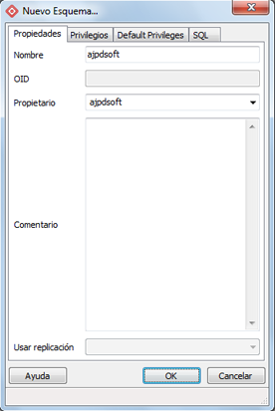

Slide 30
El script SQL para crear el esquema en PostgreSQL:
CREATE SCHEMA ajpdsoft AUTHORIZATION ajpdsoft;

Slide 31
Paso #3:
Para crear una tabla dentro del esquema que creamos anteriormente (que a su vez está dentro de la base de datos que creamos anteriormente) presionamos el botón derecho del mouse sobre donde dice "Tablas" (dentro del esquema) y seleccionaremos donde dice "Nueva Tabla":

Slide 32
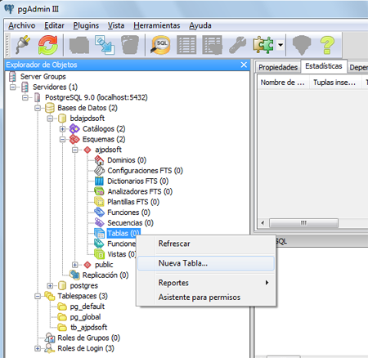

Slide 33
Paso #4:
Después se abrirá una ventana, en la cual vamos a configurar la tabla que vamos a crear.
En la pestaña "Propiedades" introduciremos los siguientes datos:
Nombre: El nombre que le vamos a poner a la tabla.
Propietario: Nombre del usuario.
Después de configurar las propiedades necesarias. Presionamos el botón que dice “OK”.

Slide 34
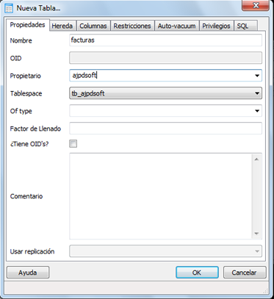

Slide 35
Paso #5:
En la pestaña “Columnas" ,presionamos el botón que dice “Añadir”.
Presionamos el botón que dice “OK”.

Slide 36
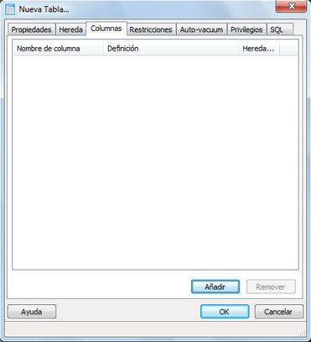

Slide 37
Paso #6:
Después se abrirá una ventana, en la cual vamos a configurar la columna que vamos a crear.
En la pestaña "Propiedades" introduciremos los siguientes datos:
Introduciremos el nombre de la columna, el tipo de datos (para el autoincremento en PostgreSQL seleccionaremos “Serial"), puesto que esta columna será clave primaria marcaremos "No Nulo“.
Presionamos el botón que dice “OK”.

Slide 38
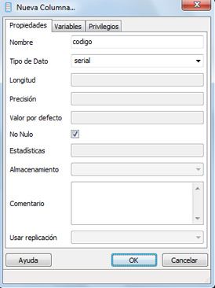

Slide 39
Paso #7:
De la misma forma, añadiremos el resto de las columnas necesarias para la tabla.
Una vez añadidas todas las columnas de la tabla.
Presionamos el botón que dice “OK”, para crear la tabla con sus respectivas columnas.

Slide 40
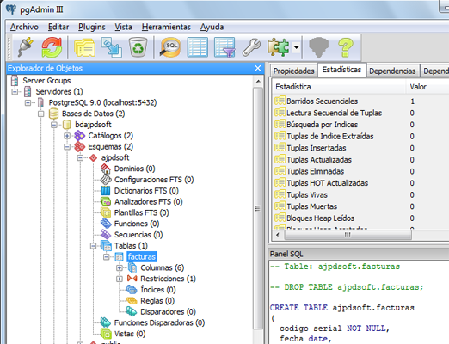

Slide 41
El script SQL para crear una tabla en PostgreSQL:
CREATE TABLE ajpdsoft. facturas
(
codigo serial NOT NULL,
fecha date,
codigocliente integer,
numero character(40),
importe money,
observacion text, CONSTRAINT cp_codigo PRIMARY KEY (codigo) ) WITH ( OIDS = FALSE
)
TABLESPACE tb_ajpdsoft;
ALTER TABLE ajpdsoft.facturas OWNER TO ajpdsoft;

